Slide 1
Баранович Віктор Олександрович ст. гр. ЗТ-22-1 кваліфікаційна робота бакалавра на тему:
І
Івано-Франківський національний технічний університет нафти і газу
Кафедра будівництва
“Розроблення технології складання та зварювання корпусу сепаратора”
Івано-Франківськ, 2026 р.

Slide 2
Метою роботи є розроблення технології складання та зварювання корпусу сепаратора.
Поставлена мета досягається шляхом вирішення наступних завдань:
1) аналізу конструкції зварного корпусу сепаратора та його технологічності;
2) обгрунованого вибору основного та допоміжного обладнання для виготовлення корпусу сепаратора;
3) розробити технологічний процес виготовлення корпусу сепаратора;
4) виконати компонування складальних та зварювальних установок для виготовлення зварного корпусу сепаратора.

Slide 3
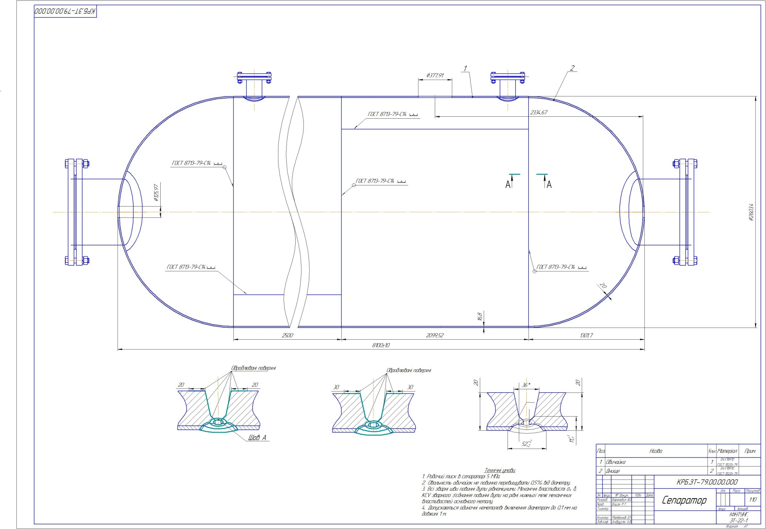
Загальний вигляд корпусу сепаратора

Slide 4
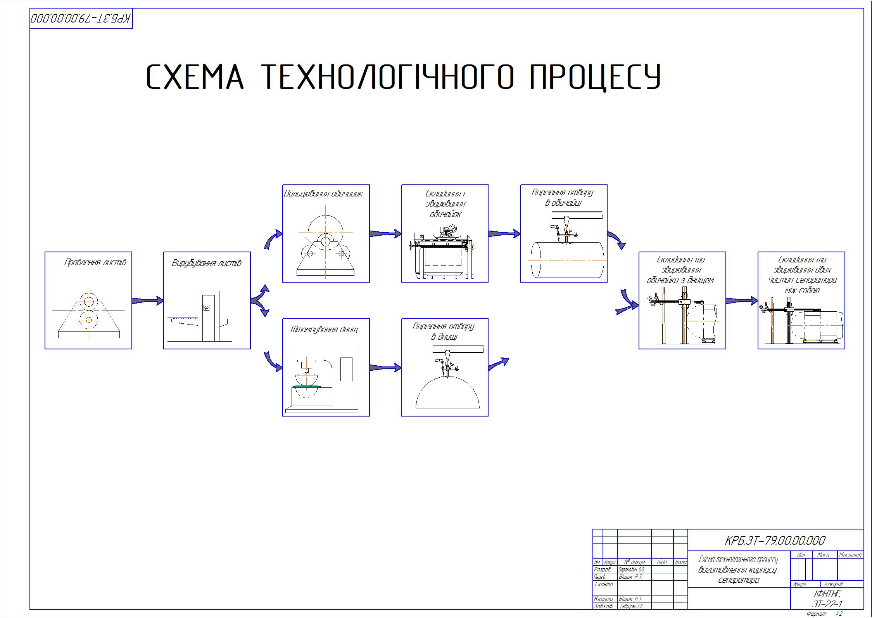
Технологічний процес корпусу сепаратора

Slide 5
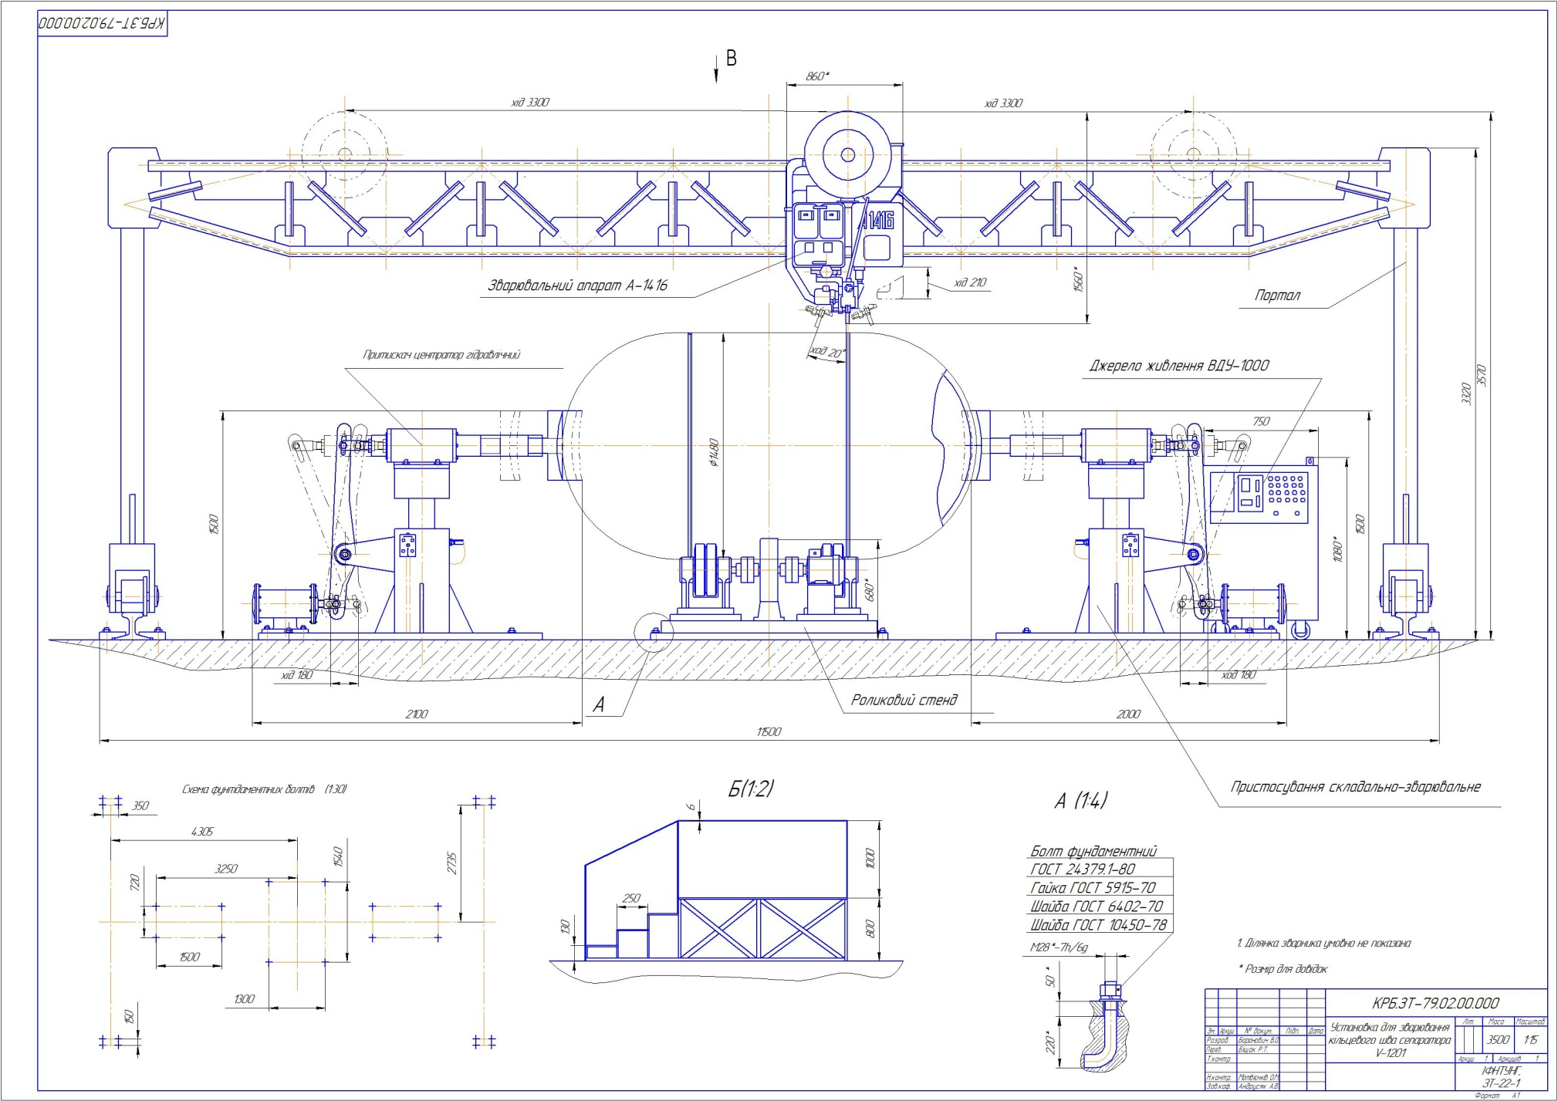
Установка для зварювання кільцевих швів сепаратора

Slide 6
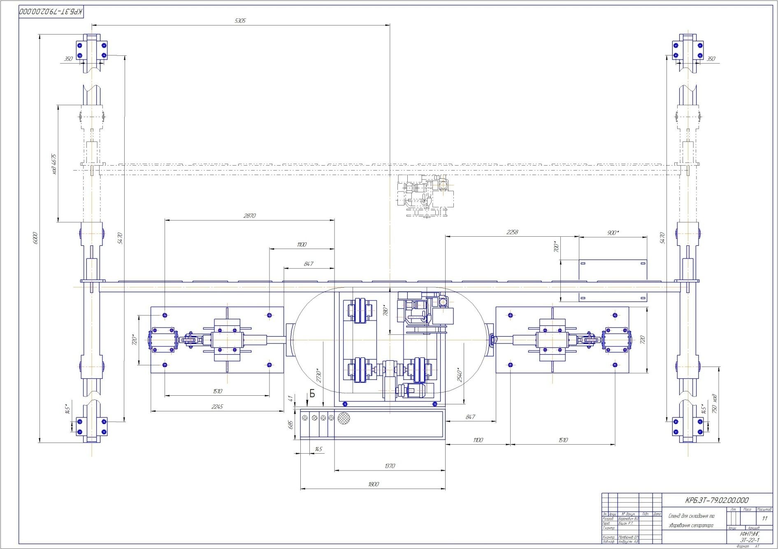
Стенд для складання та зварювання сепаратора

Slide 7
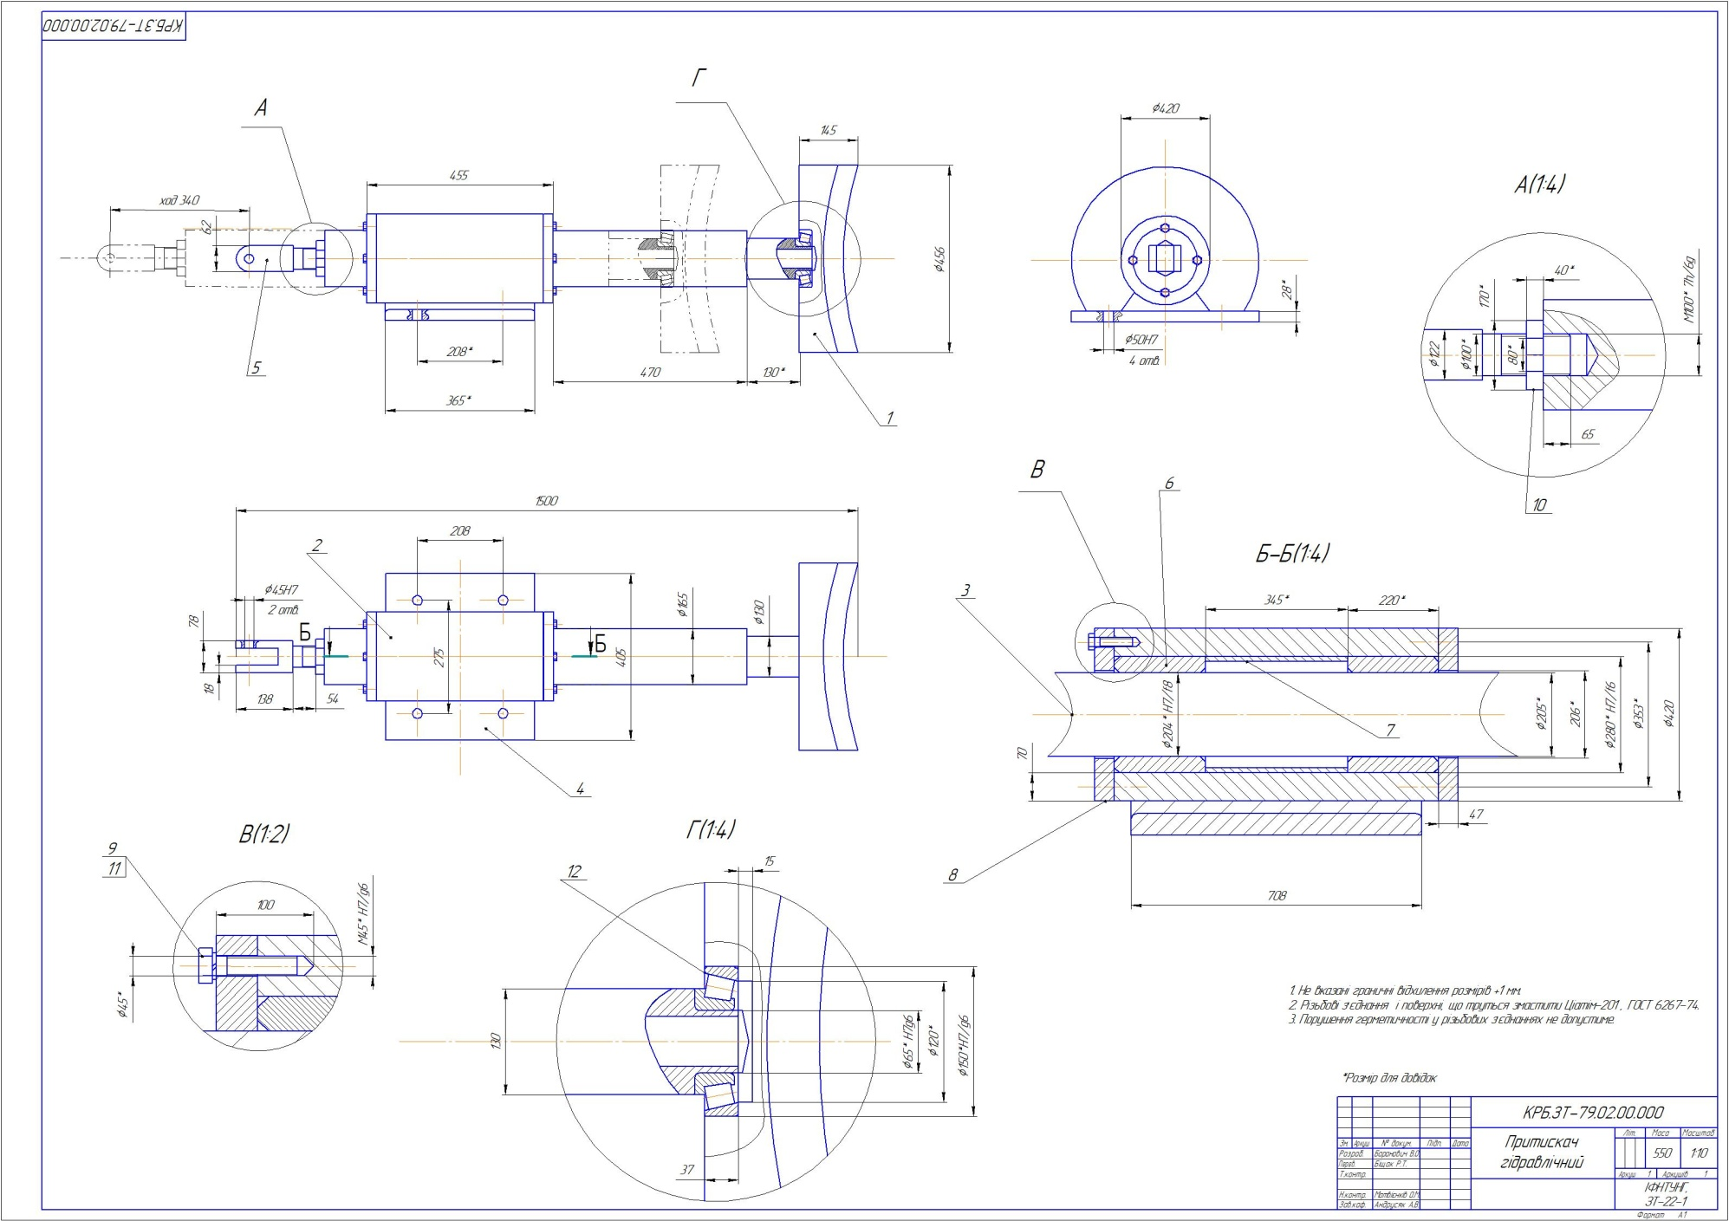
Притискач гідравлічний

Slide 8
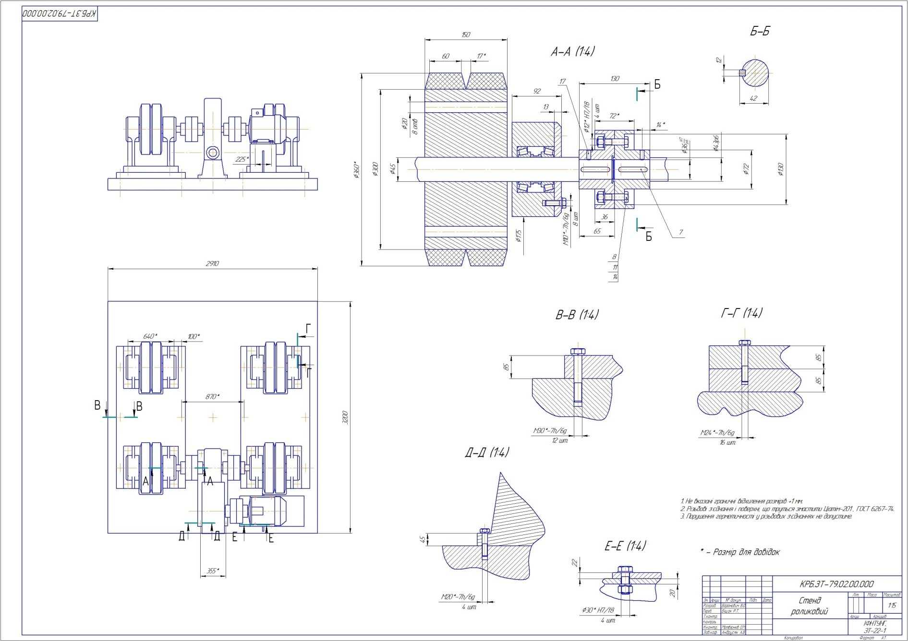
Стенд роликовий

Slide 9
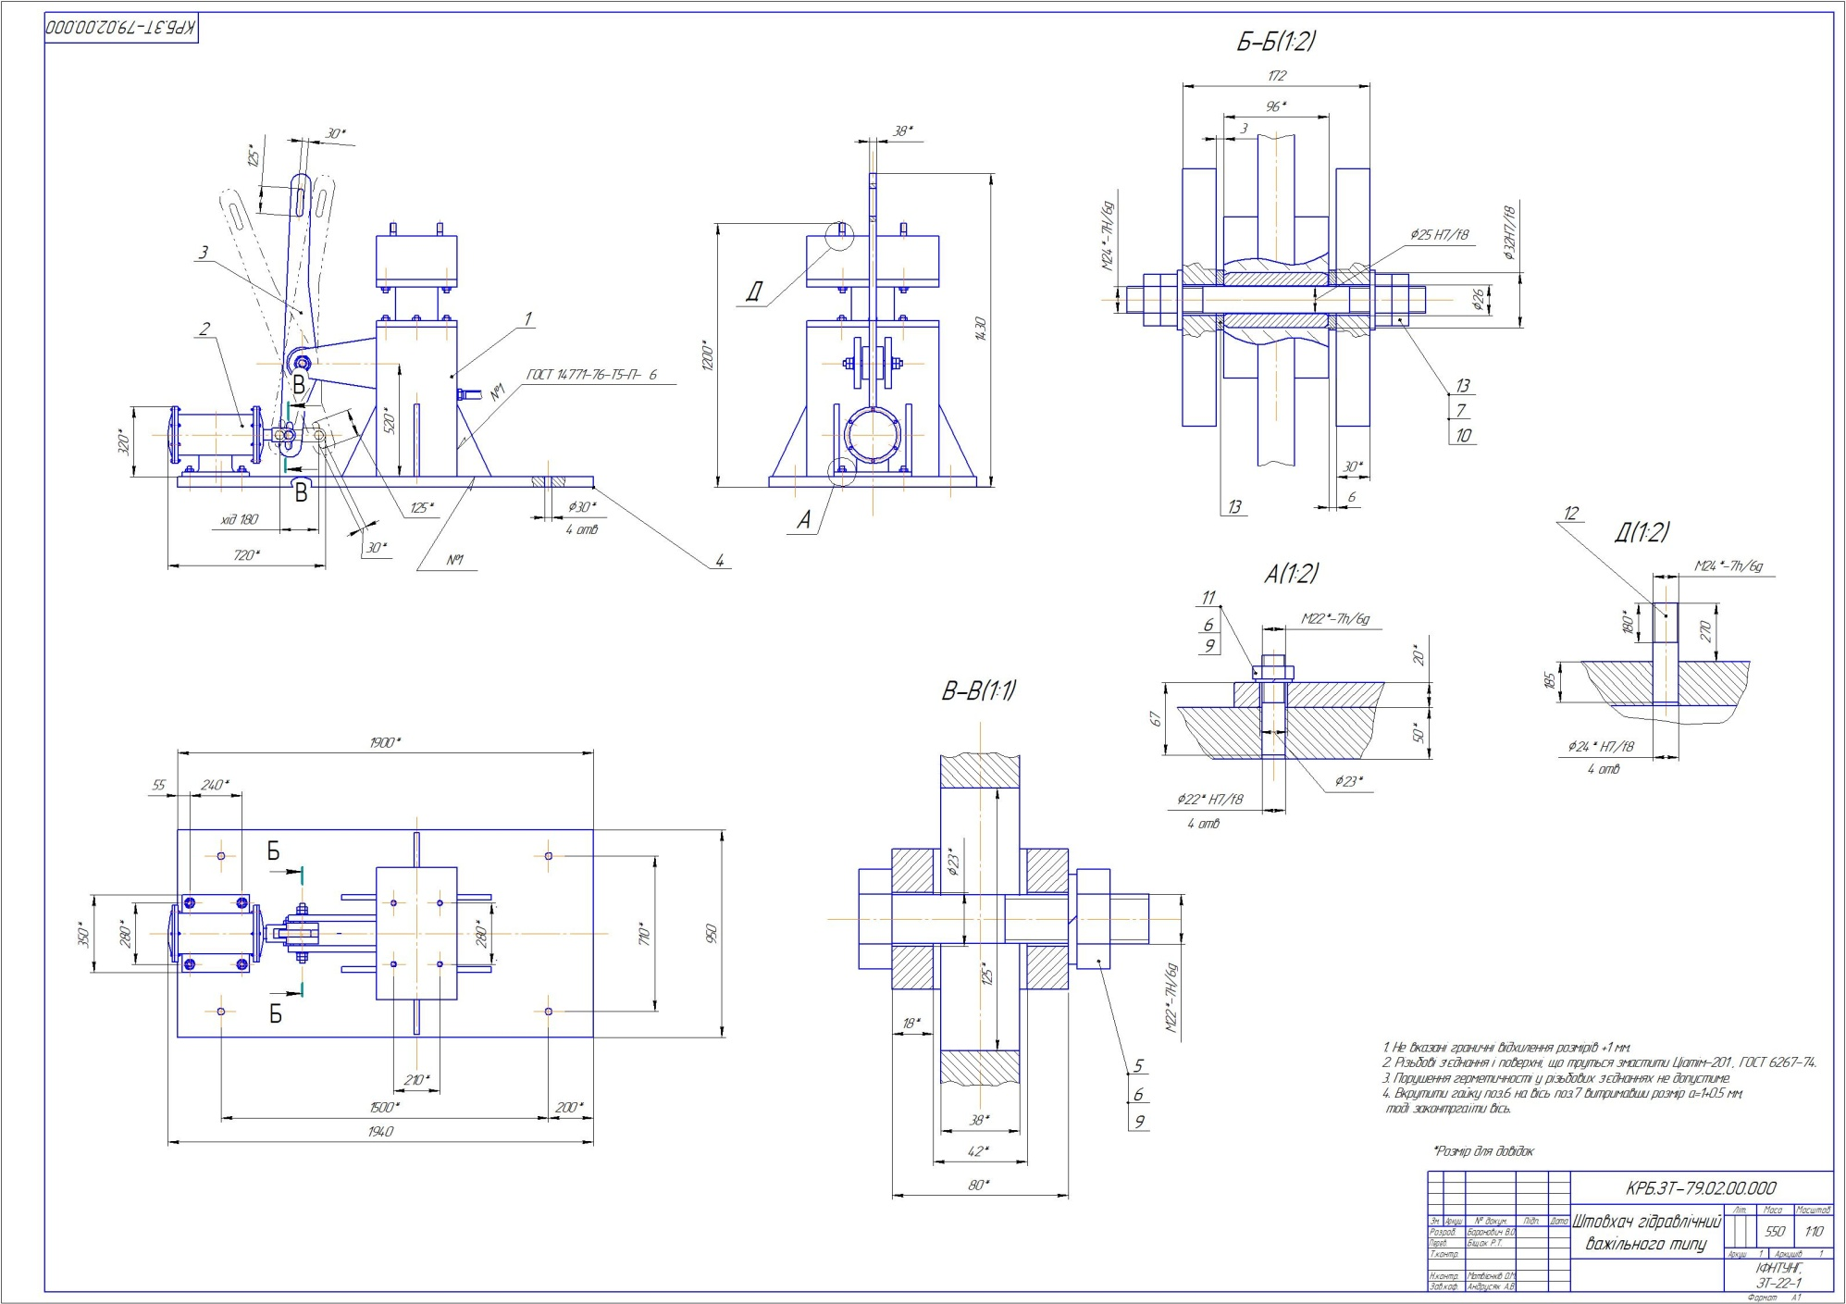
Штовхач гідравлічний важільного типу

Slide 10
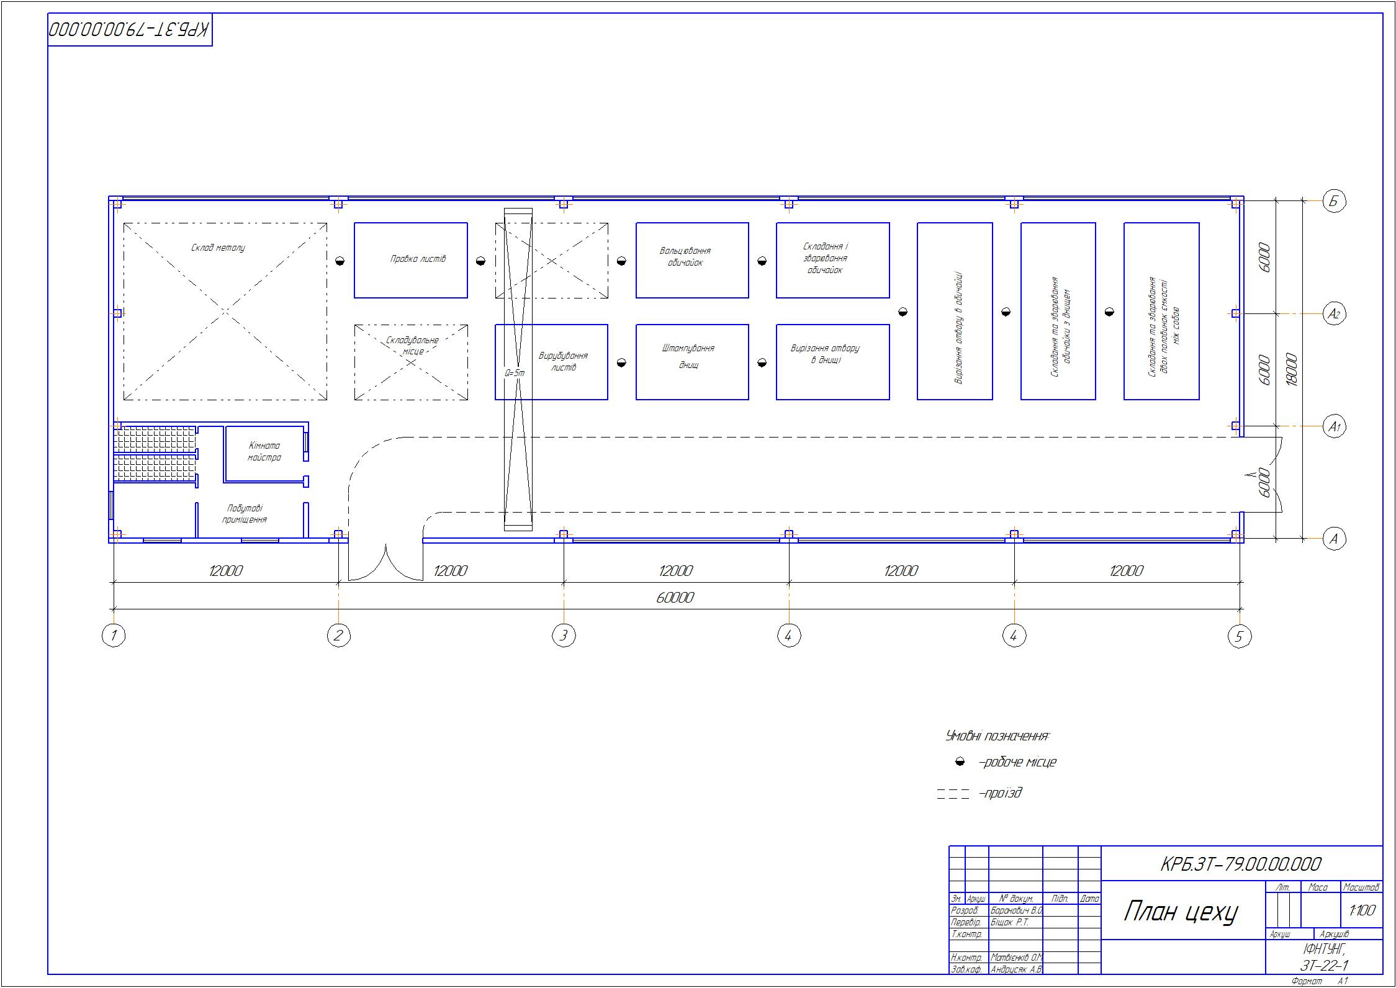
План дільниці цеху для виготовлення корпусу сепаратора

Slide 11
ВИСНОВКИ
У результаті розроблення технологічного процесу складання та зварювання корпусу сепаратора було визначено раціональну послідовність виконання операцій, підібрано необхідне обладнання, оснащення та режими зварювання. Розроблений технологічний процес забезпечує отримання герметичної та надійної конструкції корпусу, що відповідає вимогам технічної документації та умовам експлуатації.
У ході роботи було проаналізовано конструкцію корпусу сепаратора, обрано оптимальний спосіб зварювання та складально-зварювальні пристрої, які дозволяють підвищити точність складання, зменшити деформації та покращити якість зварних з’єднань. Також визначено режими зварювання, що забезпечують необхідні механічні властивості швів і стабільність процесу виробництва.
Розроблений технологічний процес сприяє підвищенню продуктивності праці, зниженню витрат матеріалів і часу на виготовлення виробу, а також забезпечує безпечні умови праці під час виконання складально-зварювальних робіт.

